Slide 1
بسم الله الرحمن الرحیم
عنوان ارايه : اثرات تغییر نرخ ارز بر تولید و اشتغال
محمد مهدی مرادی حقیقی . محدثه ذوالفقاری
اقتصاد ایران ۲
استاد مربوطه : جناب آقای دکتر محمد مستولی زاده

Slide 2
تغيير نرخ ارز میتواند به عنوان يكى از ابزارهاى سياستهاى اقتصادى، براى تحقق اهداف سياستگذاران مورد توجه قرار گيرد. البته اين ابزار در اقتصادى استفاده میشود كه نرخ ارز به صورت شناور كامل نباشد. يعنى تعيين نرخ ارز صرفا از طریق سازوكار بازار انجام نشود. به عبارت ديگر، ابزار مذكور رادر نظام هاى اقتصادى میتوان مورد استفاده قرار داد كه نرخ ارز به صورت ثابت يا شناور كنترل شده تعيين میگردد.
زمانى كه نرخ ارز افزايش يابد، انتظار میرود كه قيمت كالاهاى وارداتى بيشتر شود و در نتيجه، تقاضا براى واردات كاهش يابد. علاوه براين، با افزايش نرخ ارز، صادرات كالا به دليل ارزان شدن كالاى ساخت داخل دربازارهاى خارجى بيشتر خواهد شد ودرنتيجه، افزايش صادرات وكاهش واردات، بايد موجب تحريك بخش توليد شودو توليد افزايش يابد.
اما بايد توجه كرد كه ميزان تأثيرپذيرى واردات و صادرات از نرخ ارز، به كشش تقاضا براى كالاى صادراتى و وارداتى برمیگردد. علاوه بر اين، سهم كالاهاى مذكور در بازار، در ميزان افزايش تقاضا براى محصول نقش مهمى خواهد داشت، از اين رو، افزايش توليد ممكن است نامحسوس باشد.

Slide 3
تعیین نرخ ارز در اقتصاد :
در نظام نرخ ارز شناور، بانك مركزى و دولت در تعيين نرخ ارز مداخله اى ندارد و نرخ ارز در بازار تعيين مى شود. در واقع، با افزايش تقاضا براى ارز، قيمت آن افزايش و با كاهش تقاضا يا افزايش عرضه نرخ ارز آن كاهش مى يابد. از اين رو، نقطه تعادلى و مقدار و قيمت ارز در چارچوب بازار و با توجه به نيروهاى بازار تعيين خواهد شد.
اما در نظام نرخ ارز تثبيت شده، بانك مركزى در بازار ارز مداخله مى كند و به تثبيت نرخ ارز در نرخ از قبل تعيين شدهاى مى پردازد. يعنى زمانى كه در بازار ارز، تقاضا افزايش مى يابد و نيروى بازار براى افزايش قيمت ارز وارد مى شود، بانك مركزى با افزايش عرضه ارز در بازار، مانع از افزايش قيمت آن مى شود و در حالت عكس زمانى كه عرضه ارز در بازار افزايش مى يابد، بانك مركزى با خريد ارز و كاهش عرضه آن در بازار، از كاهش قيمت آن جلوگيرى مى كند.
نظام نرخ ارز تثبیت شده
نظام نرخ ارز شناور

Slide 4
افزايش نرخ ارز، موجب افزايش سطح قيمت كالاهاى وارداتى در بازار داخل كشور مى شود، از اين رو انتظار مى رود كه تقاضا براى اين دسته از كالاها كاهش و تقاضا براى كالاهاى ساخت داخل افزايش يابد. علاوه بر اين، با افزايش نرخ ارز، قيمت نسبى كالاهاى صادراتى كشور در بازارهاى خارج كاهش مى يابد و در نتيجه، انتظار مى رود تقاضا براى اين كالاها افزايش يابد. در نتيجه ممكن است توليدات داخلى به سمت بازارهاى خارجى سوق يابد و سهم كمترى در بازار داخل فروخته شود. با توجه به افزايش قيمت كالاهاى وارداتى و كاهش عرضه داخلى، در بازارهاى داخلى با كاهش عرضه مواجه شده و بنابراين قيمتها افزايش خواهد يافت.
به طور کلی انتظار می رود :
علاوه بر اين، با افزايش نرخ ارز، قيمت كالاهاى واسطهاى وارداتى نيز افزايش يابد و بنابراين، در بخشها و صنايعى كه توليدات به ميزان زيادى وابسته به نهاده هاى واسطه اى وارداتى است، انتظار افزايش قيمت تمام شده كالاها وجود دارد و اين افزايش ممكن است از افزايش رقابت پذيرى كالا در بازارهاى خارجى بكاهد و افزايش قيمتهاى داخلى را نيز شدت بخشد.
سطح قیمت داخلی افزایش
میزان واردات کاهش
تولید داخلی افزایش

Slide 5
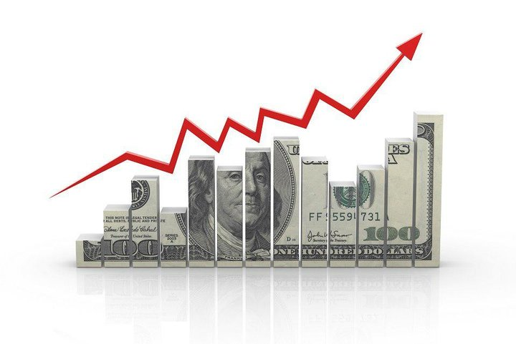
نكته مهم در بررسى نتايج تغييرات نرخ ارز، به كشش جانشينى كالاهاى وارداتى باكالاهاى ساخت داخل و نيز كشش جايگزينى كالاهاى صادراتى با كالاهاى عرضه شده در بازار داخل برمى گردد. از اين رو، به لحاظ نظرى افزايش نرخ ارز كاهش تقاضا براى كالاهاى وارداتى را پديد مى آورد، اما اگر كشش جانشينى بين اين دسته از كالاها و كالاهاى ساخت داخل، كم باشد، سطح قيمتهاى داخلى بيشترتحت تأثير افزايش نرخ ارز خواهد بود.
دو سناريوى افزايش 10 درصدى نرخ ارز و كاهش 10 درصدى نرخ ارز در نظر خواهیم گرفت . در هر كدام از سناريوهاى مذكور، اثر تغيير نرخ ارز بر سطوح قيمت داخلى از دو بعد تقاضا و عرضه اقتصاد و ميزان توليدات، صادرات و واردات كالاها در بخشهاى مختلف اقتصادى بررسى خواهد شد. بخشهاى مورد بررسى، بخش كشاورزى، صنعت و معدن، خدمات و ساختمان را شامل مى شود.

Slide 6
در سناریو اول افزايش ده درصدى نرخ ارز، سطح قيمت محصولات ساخت داخل را در همه بخشهاى مختلف اقتصادى افزايش مى دهد. خدمات با 8/07 درصد افزايش، بيش از ساير گروه كالاها افزايش قيمت خواهد داشت و كالاهاى كشاورزى با اختلاف ناچيزى در رتبه دوم قرار مى گيرد. بخش ساختمان، كمتر از ساير كالاها تحت تأثير افزايش نرخ ارز خواهد بود. اما واكنش بخش خدمات و صنعت به افزايش توليد در نتيجه افزايش قيمتهاى داخلى، بيش از ساير بخشها است. در حالى كه بخش كشاورزى 0/51درصد، افزايش توليد خواهد داشت. افزايش نرخ ارز، قدرت رقابت پذيرى كالاهاى صنعتى رادرمقايسه با سايركالاهادر بازارهاى خارجى بيشتر خواهد كرد، به گونه اى كه افزايش ده درصدى نرخ ارز، صادرات بخش صنعت و معدن را 10/43 درصد افزايش مىدهد. در حالى كه صادرات بخش خدمات، 6/2 و صادرات كالاهاى كشاورزى، 69/2 درصد رشد خواهد داشت. ميزان واردات كالاهاى كشاورزى و صنعت و معدن، با افزايش نرخ ارز كاهش يافته، در حالى كه ميزان واردات خدمات افزايش يافته است. اين نكته بيانگر اين موضوع است كه با افزايش تقاضا براى صادرات اين گروه از كالاها، ميزان عرضه داخلى كاهش مى يابد و با وجود افزايش قيمت ارز، واردات اين كالاها افزايش مى يابد.
واردات | صادرات | میزان تولید | سطح قیمت
-0.54 | 69.2 | 0.51 | 8.05 | کشاورزی
-2.36 | 10.43 | 1.14 | 5.13 | صنعت
1.58 | 6.2 | 2.55 | 8.07 | خدمات
- | - | -7.9 | 0.58 | ساختمان

Slide 7
در سناريو دوم، نرخ ارز به ميزان ده درصد كاهش يافته است. انتظار مى رود ميزان صادرات، كاهش و ميزان واردات، افزايش يابد. از اين رو، با ارزان شدن نسبى كالاها، سطح عمومى قيمتها كاهش مى يابد. اما با توجه به ميزان جانشينى بين كالاهاى ساخت داخل و كالاهاى وارداتى، كاهش صادرات مى تواند با عرضه بيشتر محصولات در بازار داخلى همراه باشد كه نيرويى در جهت كاهش تقاضا براى محصولات وارداتى به بازار وارد كند. همانطور كه در جدول ملاحظه مى شود، كاهش ده درصدى نرخ ارز، بيش از همه موجب كاهش سطح قيمتها در بخش خدمات مى شود. سطح قيمتها در اين بخش، 8/15 درصد كاهش يافته است و كالاهاى كشاورزى با 72/7 درصد كاهش، در رتبه بعدى قرار دارد. كالاهاى بخش ساختمان، 0/37درصد كاهش قيمت خواهد داشت كه كمترين تأثير را از كاهش نرخ ارز به خود اختصاص مى دهد.
ميزان توليد در بخش ساختمان، افزايش خواهد يافت، اما در ساير بخشها، كاهش توليد مشاهده مى شود كه در بخش خدمات، بيش از ساير بخشهاى اقتصادى است. اما صادرات بخش صنعت و معدن، با 33/11 درصد كاهش، بيش از ساير بخشهاى اقتصادى، از كاهش نرخ ارز لطمه خواهد ديد. صادرات كالاهاى كشاورزى، كمترين تأثير را از كاهش نرخ ارز خواهد داشت. ميزان واردات كالاهاى صنعتى نيز بيش از ساير كالاها افزايش خواهد يافت (01/3 درصد). در حالى كه واردات بخش خدمات، به ميزان 1/57درصد كاهش خواهد داشت كه بيانگر جابجايى محصول اين بخش از بازارهاى خارجى به بازارهاى داخلى است.
واردات | صادرات | میزان تولید | سطح قیمت
93 | -6.3 | -54 | -72.7 | کشاورزی
1.3 | -33.11 | -15.1 | -85.4 | صنعت
-1.57 | -6.45 | -2.62 | -8.15 | خدمات
- | - | -8.09 | -0.37 | ساختمان

Slide 8
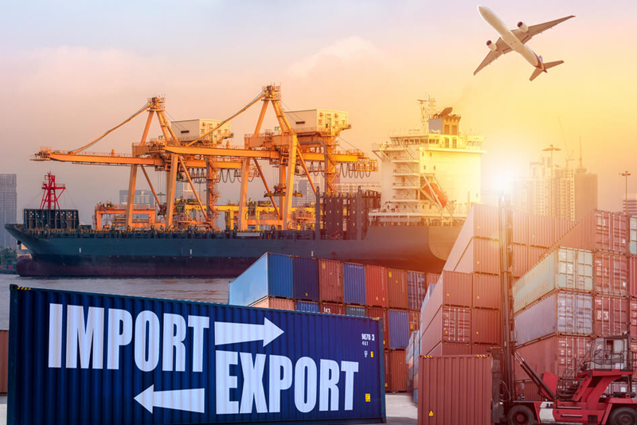
همانطور كه در جدول زیر ملاحظه مى شود، ميزان توليد ناخالص داخلى در اثر كاهش نرخ ارز، 2/78درصد كاهش خواهد يافت. همه اجزاى تشكيل دهنده توليد ناخالص داخلى، كاهش را نشان مى دهد، اما ميزان كاهش خالص صادرات و واردات (13/48درصد) بيش از ساير اجزاء است. مصرف بخش دولتى، سرمايه گذارى و مصرف بخش خصوصى، به ترتيب در رتبه هاى بعد قرار دارد.
صادرات و واردات | سرمایه گذاری | تولید ناخالص داخلی
-13.48 | 8.55 | -2.78 | درصد تغییرات

Slide 9
سياست تغيير نرخ ارز كه به معناى كنترل نرخ ارز است، براى كنترل سطح قيمتهاى داخلى يا به عنوان سياستى براى تشويق تجارت خارجى استفاده مى شود. در هر صورت، بايد توجه كرد كه استفاده از اين ابزار سياستى، به معناى مداخله در بازار ارز و جلوگيرى از عمليات بازار آزاد است. به طور كلى، اگر آثار تغيير نرخ ارز را بر بخشهاى مختلف اقتصادى مورد توجه قرار دهيم همانطور كه در جدول قبل ملاحظه مى شود سطح قيمت در بخش خدمات، بيش از ساير بخشهاى اقتصادى، تحت تأثير تغييرات نرخ ارز قرار مى گيرد.
اما ميزان توليد بخش ساختمان، بيش از ساير بخشها تحت تأثير تغييرات نرخ ارز است. به نظر مى رسد كه افزايش قيمت در اين بخش، به شدت بر ميزان تقاضا و در نتيجه، ميزان توليد تأثير مى گذارد. اما در ساير بخشها، تغييرات توليد هم جهت با تغيير قيمت است، يعنى جنبه عرضه اقتصاد به تغيير قيمتها واكنش نشان مى دهد. همانطور كه در جدول قبل ملاحظه مى شود، توليد در بخش كشاورزى، واكنش كمترى به قيمت نشان مى دهد.

Slide 10
اثر تغییر نرخ ارز بر اشتغال
موضوع اشتغال نیروی انسانی مقوله ای است که با عوامل بسیاری در ارتباط است. از یک سو، عرضه نیروی انسانی با متغیرهایی همچون رشد جمعیت، توزیع سنی وجمعیت، مهاجرت، نرخ مشارکت زنان و... در ارتباط است و از سوی دیگر، تقاضای نیروی کار با متغیرهایی همچون حجم سرمایه گذاری، توزیع سرمایه گذاری، تکنولوژی، رشد اقتصادی و... ارتباط دارد. در اینجا به بررسی اثر نرخ ارز بر اشتغال میپردازیم. گرچه نرخ ارز همواره اهمیت دارد، اما زمانیکه به طور نامناسب تعیین شود اهمیت آن فزونی می یابد.
از لحاظ نظری، صادرات تابعی از سطح قیمتهای داخلی کشور و نرخ ارز میباشد. از سوی دیگر، واردات تابعی از سطح قیمتهای داخلی کشور، نرخ ارز و تولید میباشد. با توجه به اینکه تغییر در نرخ ارز باعث تغییراتی در میزان صادرات و واردات و در نتیجه تولید خواهد شد، به این ترتیب اگر افزایش نرخ ارز که همان کاهش ارزش پول داخلی است باعث گرانتر شدن واردات شود آنگاه میزان واردات کاهش یافته و میتواند تولید محصولات داخلی جایگزین واردات بیشتر شود و این امر سبب افزایش اشتغال، ایجاد صنایع و کارخانجات در جهت جذب نیروی کار خواهد شد از سوی دیگر، ارزانتر شدن قیمت کالاهای صادراتی کشور برای بازار سایر کشورها جذابتر میشود و باعث افزایش قابلیت رقابت کشور و در نتیجه میزان صادرات میشود، در نتیجه میزان تقاضا در داخل کشور افزایش مییابد و با ثبات سایر شرایط و کشش پذیر بودن عرضه به افزایش تولیدات در داخل میانجامد.

Slide 11
نرخ حقیقی ارز بر نرخ بیکاری در ایران تاثیر منفی دارد :
با افزایش تولید ناخالص داخلی شاهد کاهش نرخ بیکاری درایران می باشیم، به این معنا که تولیدی بودن و کاربربودن ترکیب تولید ناخالص داخلی در ایران این اجازه را نمیدهد که نرخ بیکاری افزایش یابد. به عبارت دیگر، نرخ رشد نیروی کار در ایران کمتر از نرخ افزایش تولید ناخالص داخلی و اشتغال بوده است. با افزایش بهره وری نیروی کار در ایران و سوددهی کارخانجات سرمایه گذاری بیشتری در زمینه گسترش تولید به شیوه کاربری صورت میگیرد و این امر موجب تولید و رشد سرمایه گذاری از یک سو و رشد افزایش تقاضا برای استخدام نیروی کار میشود که در نهایت منجر به کاهش نرخ بیکاری میشود.
افزایش سرمایه گذاری به منظور حفظ کیفیت و کمیت
تولید کالای صادراتی مقرون به صرفه میشود
افزایش نرخ حقیقی ارز
افزایش تقاضا برای نیروی کار جدید
کاهش نرخ بیکاری

Slide 12
با توجه به مطالب ذکر شده پیشنهادات زیر جهت کاهش نرخ بیکاری و افزایش اشتغال ارایه میشود :
سیستم بانکی میبایست با نظارت بر اعتباراتی که به افراد میدهد آنها را ملزم به استفاده از این اعتبارت در بخش های تولیدی گرداند تا به این وسیله هم نیروی بیکار صاحب شغل گردد و هم سوداگری در جامعه کاهش یابد.
دولت با اعمال سیاستهای تشویقی که برای خانوارها در نظر میگیرد میبایست مبادرت به کاهش نرخ رشد جمعیت کنند تا با معضل افزایش نرخ رشد جمعیت که صدمات شدیدی بر پیکره اقتصاد کشور وارد کرده است فائق آید.
دولت میبایست با دادن آموزش ها و مهارت های لازم به نیروی کار توانایی افراد را با پیشرفت تکنولوژی هماهنگ سازد تا بهره وری نیروی کار افزایش یابد تا با بکارگیری نیروی کار در پروژه های دولتی و خصوصی بتواند مشکل بیکاری را حل نماید.
افزایش نرخ ارز این امکان را به تولیدکنندگان کالاهای صادراتی میدهد که با استفاده مناسب از فناوری پیشرفته و به روز از یک سو ظرفیت تولیدی کارخانجات خود را بالا ببرند که سودفراوانی نیز به دست میآورند و از سوی دیگر، شاهد کاهش نرخ بیکاری به واسطه افزایش تقاضای تولیدکنندگان برای جذب نیروی کار می باشیم.
تولید ناخالص داخلی در صورتیکه دارای ترکیب کاربر باشد میتواند نرخ نیروی بیکار جامعه را کاهش دهد

Slide 13
منابع :
ازوجی، علاءالدین و منصور عسگری (ارزیابی عوامل مؤثر بر رشد اشتغال در اتحادیه های تجاری و منطقهای و توصیه های سیاستی برای بازار کار ایران ، فصلنامه پژوهشهای اقتصادی، سال پنجم، شماره چهارم، زمستان.
تاثیر نوسانات نرخ ارز بر تولید و قیمت گذاری در بخش صنعت کشور ( پژوهشکده پولی و بانکی . بانک مرکزی جمهوری اسلامی ایران ) . سجاد ابراهیمی و سعید بیات و امید قادری
بررسى اثر تغييرات نرخ ارزبرسطح قيمت ها، توليد، صادرات و واردات بخشهاى مختلف اقتصادى با استفاده ازيك مدل تعادل عمومى ( معصومه فولادی دکترای اقتصاد و استاد دانشکده اقتصاد دانشگاه تهران )
با تشکر از توجه شما

